Slide 1
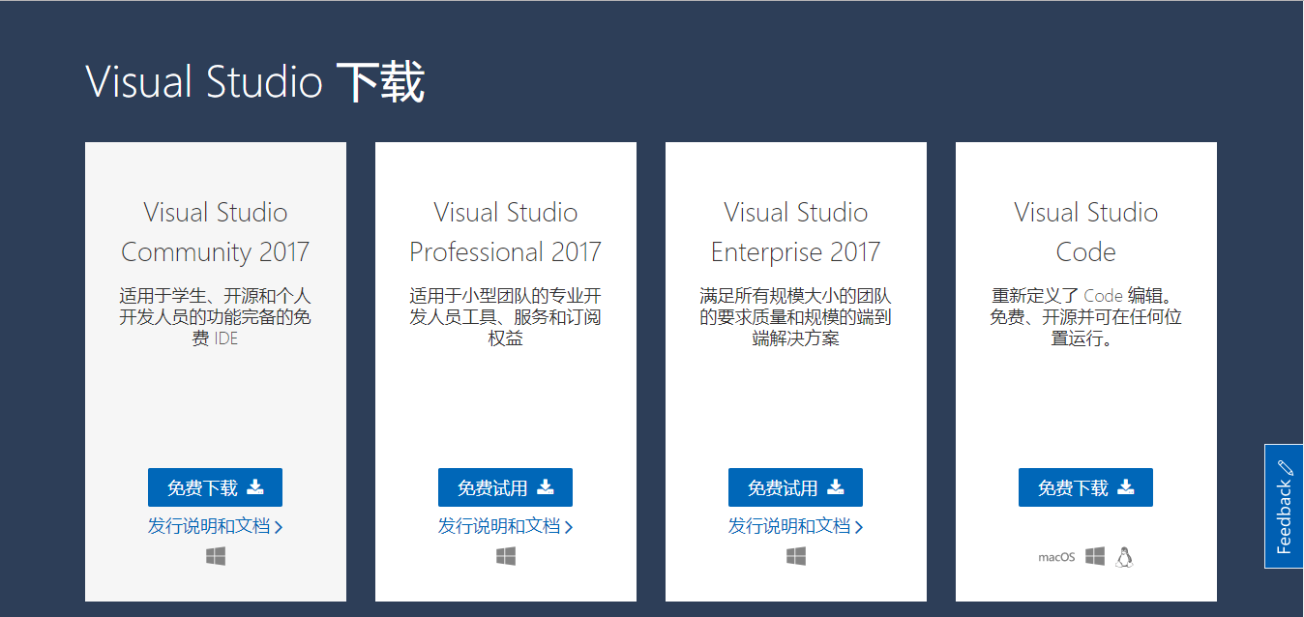
Usage of Visual Studio 2017
下载 Visual Studio Community 2017

Slide 2
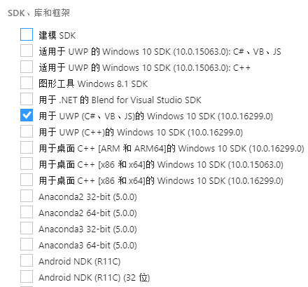
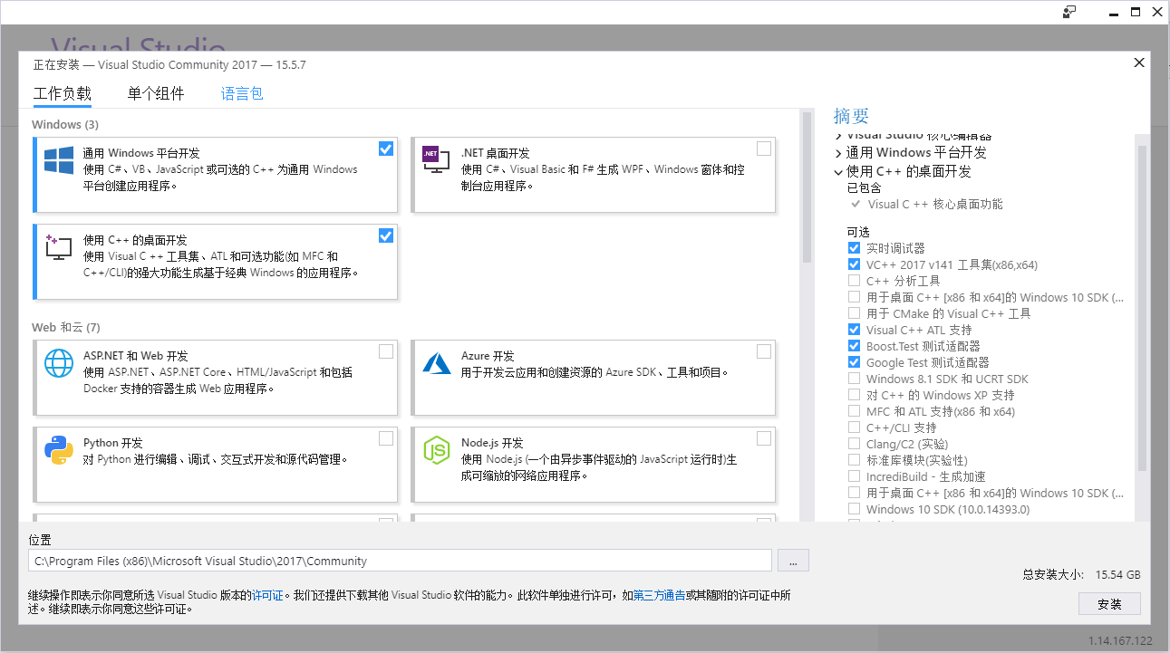
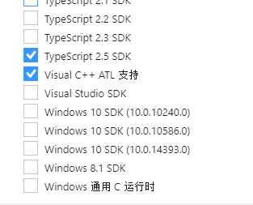
Usage of Visual Studio 2017
安装：https://docs.microsoft.com/zh-cn/windows/uwp/get-started/get-set-up

Slide 3
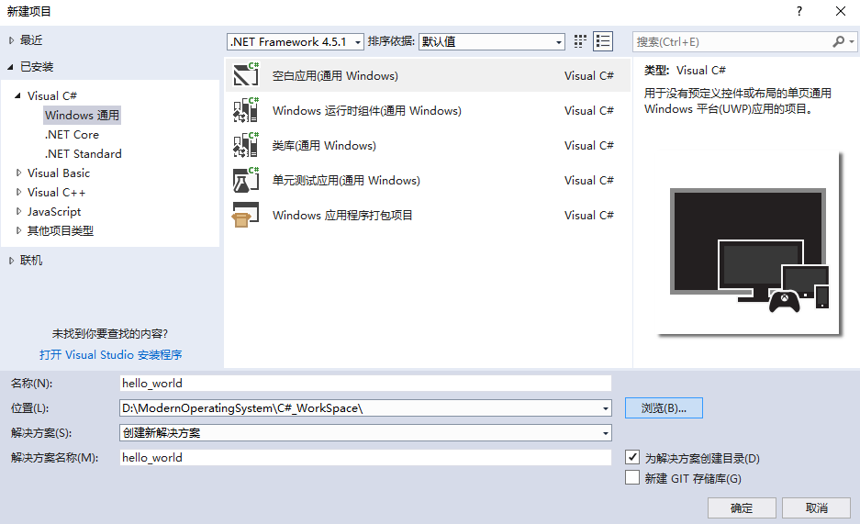
Usage of Visual Studio 2017
Hello World 演示

Slide 4
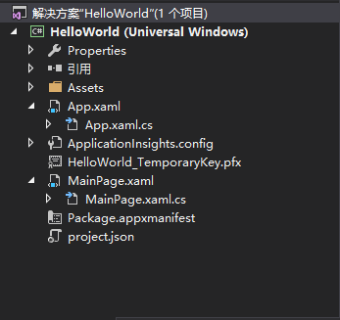
Usage of Visual Studio 2017
主要文件/目录 | 任务
App.xaml | 包含了一个全局可用的ResourceDictionary 对象。为了样式化各种用户界面控件，必须在这个文件中声明样式，应用程序中的任何页面都可以自动使用这些样式
App.xaml.cs | 此代码隐藏文件包含了重要的应用程序事件的事件处理程序，如启动、挂起和其他一些。
MainPage.xaml | 应用程序加载的初始页面。
MainPage.xaml.cs | 默认页面的代码隐藏文件。在该文件中，可以添加代码来处理控件 事件或页面导航事件
Assets/ | 文件夹，存放了应用的Logo图像
Package.appxmanifest | 该文件包含了所有的设置和应用程序的App Store 信息。在该文件中， 可以修改应用程序的显示名称，设置logo 文件，设置支持的方向， 以及定义应用程序需要的功能。双击该文件打开应用程序属性配置 窗口，这是对该文件进行修改的首选方式
项目结构

Slide 5
Try it yourself
Animal Say
共有3个成员pig、dog、cat，他们都可以发言。
发言方式有两种，具体为：
·点击发言按钮，随机选取一个发言者进行发言；
·在TextBox中输入（dog/pig/cat）后点击OK，对应成员进行发言。若 输入有异则不发言。
https://github.com/gfzheng/MOSAD/blob/master/Materials/MainPage.xaml.cs

Slide 6
Homework 1: MyList
Demo演示
每周实验课验收部分功能
最终代码和报告ddl为第四周实验课前一晚
个人实验成绩=验收*20% + 文档代码*70% + Bonus*10%

Slide 7
Homework 1: MyList
(week 1) 学习C# 委托和事件机制，实现简单逻辑
checkbox和line的绑定处理，新建Item的逻辑判断
(week 2) 学习xmal，完成MainPage、NewPage两个界面的设计
adaptive UI，页面间导航
(week 3) Data Binding
Bonus：美化界面，本地选择图片
欢迎其他任何形式的创新

Slide 8
Homework 1: MyList
第一周验收内容
1. 在MainPage上放置CheckBox和line两个控件，当CheckBox被勾选时line出现，取消勾选则line消失。
2. 新建一个NewPage 点击create按钮时，检查Title、Description是否为空，DueDate是否正确（是否大于等于当前日期）。如果不正确，弹出对话框，显示错误信息。
3.点击Cancel按钮时，Title、Description置空，DueDate置为当前日期。

Slide 9
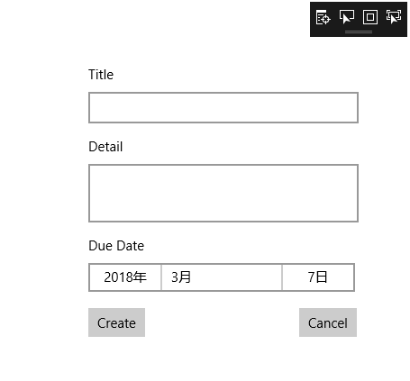

Homework 1: MyList
第一周验收内容

